Slide 1
Цель и задачи
Цель – проект, который позволит любому пользователю мессенджера «Telegram» подписаться на обновления курса торговых пар на онлайн бирже «EXMO» и получать соответствующие уведомления.
Для реализации проекта необходимо решить следующие задачи:
- проектирование модели данных;
- разработка взаимодействия с онлайн биржей «EXMO»;
- разработка поведения и интерфейса Telegram-бота;
- разработка взаимодействия всех элементов программы;
- тестирование программы.

Slide 2
Функциональные требования
- возможность добавления подписки;
- возможность удаления подписки;
- возможность просмотра существующих подписок;
- подписка выражается в способе сравнения и граничном числовом значении;
- автоматическое удаление подписки при уведомлении;
- обработка неверных входных данных;
- клиентоориентированность интерфейса.

Slide 3
Технологии и продукты
- SQLite3;
- WebSockets API;
- asyncio;
- aiogram;
- Finite State Machine (aiogram.fsm).

Slide 4
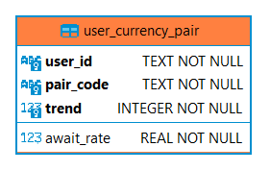
SQLite3
CREATE TABLE user_currency_pair (
user_id TEXT NOT NULL,
pair_code TEXT NOT NULL,
await_rate REAL NOT NULL,
trend INTEGER NOT NULL,
PRIMARY KEY (user_id, pair_code, trend)
)
Модуль «dbWork» содержит 5 функций, 3 из которых предназначены для:
добавления/обновления подписки;
удаления подписки;
просмотра подписки.

Slide 5
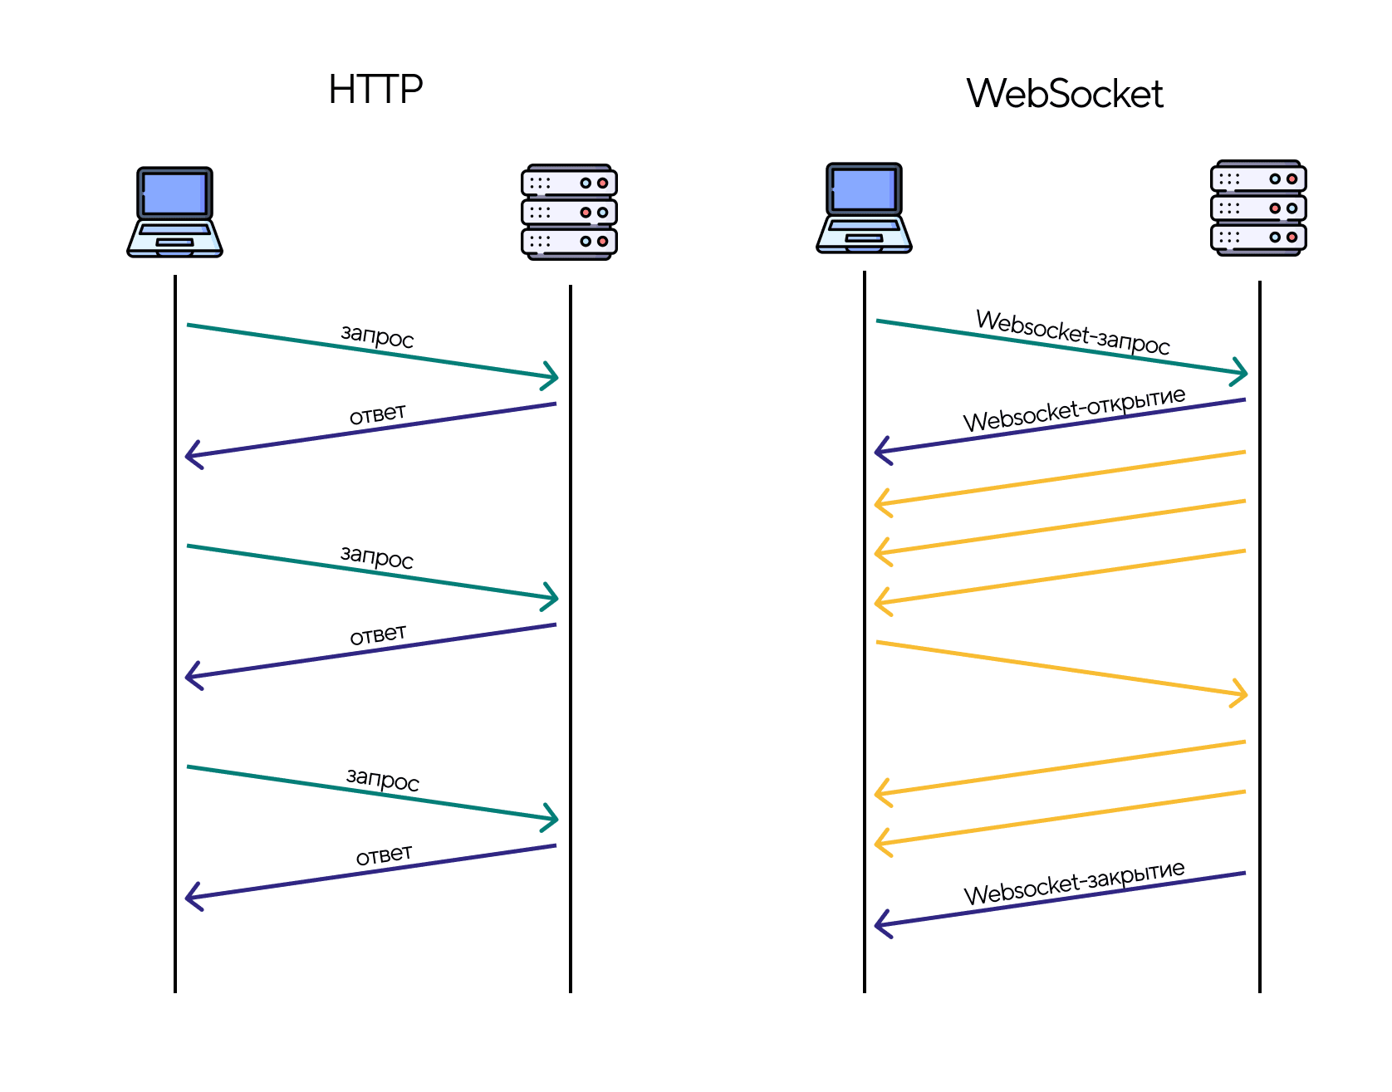
WebSockets API

Slide 6

Биржа EXMO
WebSockets API events:
- Info;
- Subscribed;
- Unsubscribed;
- Error.
Предоставляемая информация (topics):
- Trades;
- Ticker;
- Orded book snapshots;
- Order book updates.

Slide 7
WebSockets API
Функции данной библиотеки применены в модуле «market». Задача данного модуля заключается в прослушивании сообщений с биржи и выполнение соответствующих действий, а также подписка и отписка от обновлений торговых пар.
Всего в модуле реализовано 4 функции.

Slide 8
WebSockets API
async def broadcast(pair_code, rate):
* users = con.execute(f"SELECT user_id, await_rate, trend FROM user_currency_pair WHERE pair_code = '{pair_code}'")
count = 0
for user in users.fetchall():
count += 1
user_id = user[0]
await_rate = user[1]
trend = user[2]
if trend == 1:
if float(rate) > await_rate:
await bot.send_message(user_id, string)
del_sub(user_id, pair_code, trend)
count -= 1
else:
if float(rate) < await_rate:
await bot.send_message(user_id, string)
del_sub(user_id, pair_code, trend)
count -= 1
if count == 0:
await unsubscribe(pair_code)
arr_sub.remove(pair_code)

Slide 9
WebSockets API
async def broadcast(pair_code, rate):
* users = con.execute(f"SELECT user_id, await_rate, trend FROM user_currency_pair WHERE pair_code = '{pair_code}'")
count = 0
* for user in users.fetchall():
count += 1
user_id = user[0]
await_rate = user[1]
trend = user[2]
if trend == 1:
if float(rate) > await_rate:
await bot.send_message(user_id, string)
del_sub(user_id, pair_code, trend)
count -= 1
else:
if float(rate) < await_rate:
await bot.send_message(user_id, string)
del_sub(user_id, pair_code, trend)
count -= 1
if count == 0:
await unsubscribe(pair_code)
arr_sub.remove(pair_code)

Slide 10
WebSockets API
async def broadcast(pair_code, rate):
* users = con.execute(f"SELECT user_id, await_rate, trend FROM user_currency_pair WHERE pair_code = '{pair_code}'")
count = 0
* for user in users.fetchall():
count += 1
user_id = user[0]
await_rate = user[1]
trend = user[2]
if trend == 1:
* if float(rate) > await_rate:
await bot.send_message(user_id, string)
del_sub(user_id, pair_code, trend)
count -= 1
else:
* if float(rate) < await_rate:
await bot.send_message(user_id, string)
del_sub(user_id, pair_code, trend)
count -= 1
if count == 0:
await unsubscribe(pair_code)
arr_sub.remove(pair_code)

Slide 11
Рассылка уведомлений
async def broadcast(pair_code, rate):
* users = con.execute(f"SELECT user_id, await_rate, trend FROM user_currency_pair WHERE pair_code = '{pair_code}'")
count = 0
* for user in users.fetchall():
count += 1
user_id = user[0]
await_rate = user[1]
trend = user[2]
if trend == 1:
* if float(rate) > await_rate:
await bot.send_message(user_id, string)
del_sub(user_id, pair_code, trend)
count -= 1
else:
* if float(rate) < await_rate:
await bot.send_message(user_id, string)
del_sub(user_id, pair_code, trend)
count -= 1
* if count == 0:
await unsubscribe(pair_code)
arr_sub.remove(pair_code)

Slide 12
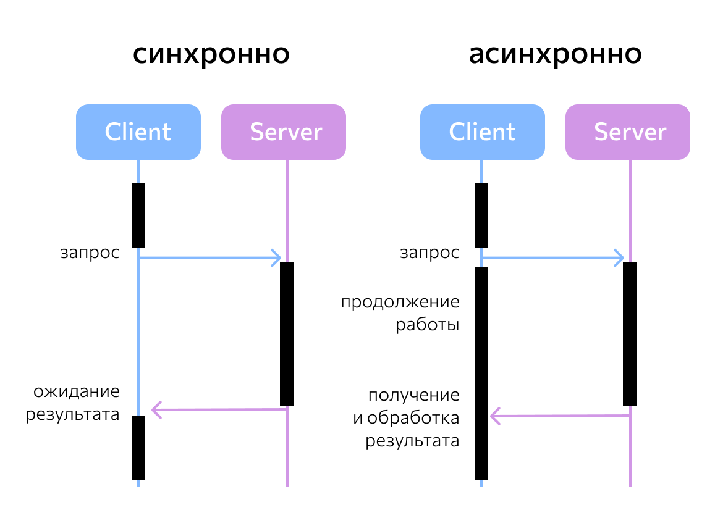
asyncio

Slide 13
asyncio
Данная библиотека используется в главном модуле «main». Здесь запускается две главные функции программы, одна отвечает за прослушивание биржи, другая за работу Telegram-бота. Таким образом во время выполнения будут одновременно выполняться две задачи.

Slide 14
aiogram
С помощью этой библиотеки запрограммирован Telegram-бот в модуле «tbot».
Данный модуль включает в себя:
- 2 статических интерфейса (меню кнопок) и 1 динамический;
11 обработчиков сообщений (хендлеров);
2 машины состояний.

Slide 15
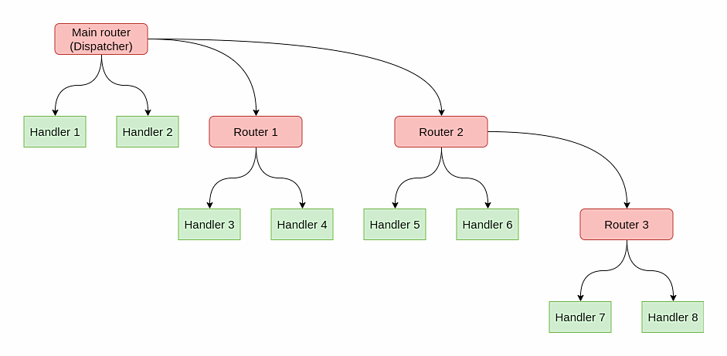
aiogram

Slide 16
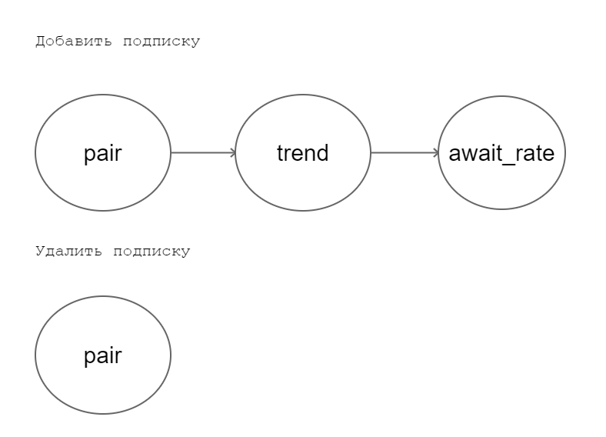
Finite State Machine (aiogram)

Slide 17
Finite State Machine (aiogram)
class FSMadd(StatesGroup):
pair = State()
trend = State()
await_rate = State()
Интерфейс:
- «set_state()»;
«set_data()»;
«clear()».

Slide 18
Finite State Machine (aiogram)
Пример:
@router.message(StateFilter(FSMadd.trend))
async def message_add_trend(message: Message, state: FSMContext):
trend = 0
if message.text.lower() == 'больше':
trend = 1
elif message.text.lower() == 'меньше':
trend = -1
else:
await message.answer('Неправильный ввод', reply_markup=keyboard_add)
return
* await state.update_data({'trend': trend})
await state.set_state(FSMadd.await_rate)
await message.answer('Больше или меньше чем (введите число)', reply_markup=keyboard_main)

Slide 19
Finite State Machine (aiogram)
Пример:
@router.message(StateFilter(FSMadd.trend))
async def message_add_trend(message: Message, state: FSMContext):
trend = 0
if message.text.lower() == 'больше':
trend = 1
elif message.text.lower() == 'меньше':
trend = -1
else:
await message.answer('Неправильный ввод', reply_markup=keyboard_add)
return
* await state.update_data({'trend': trend})
* await state.set_state(FSMadd.await_rate)
await message.answer('Больше или меньше чем (введите число)', reply_markup=keyboard_main)

Slide 20
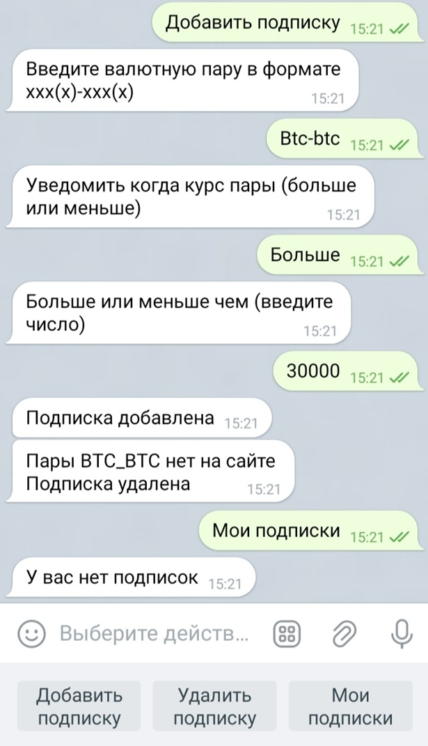
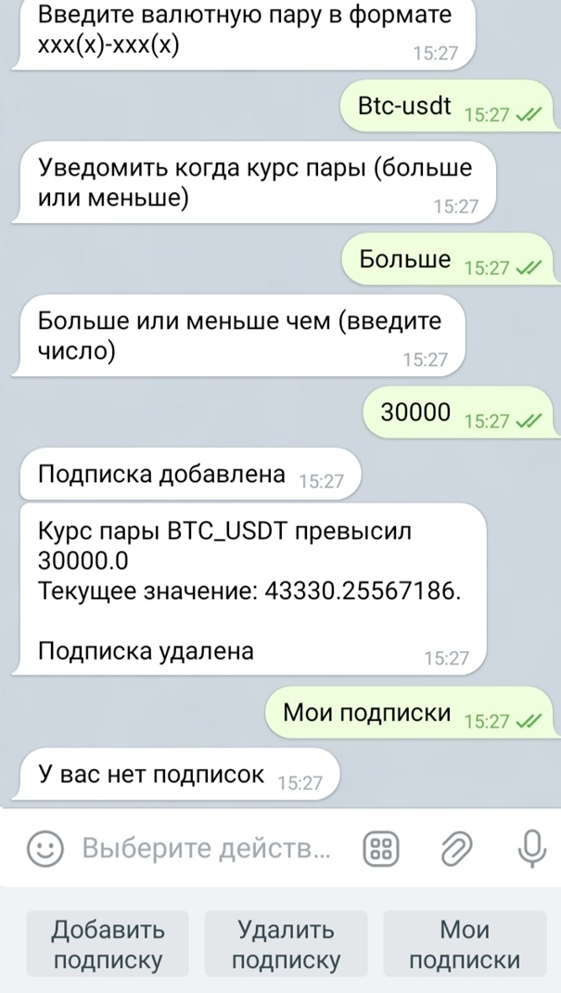
Как это выглядит

Slide 21
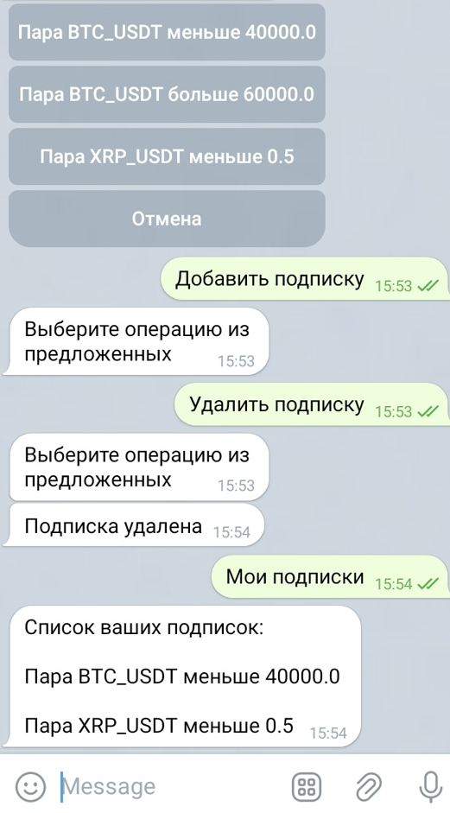
Как это выглядит

